Slide 1
EGIPČANSKI BOGOVI
EMA MUŠIČ, 7.A

Slide 2
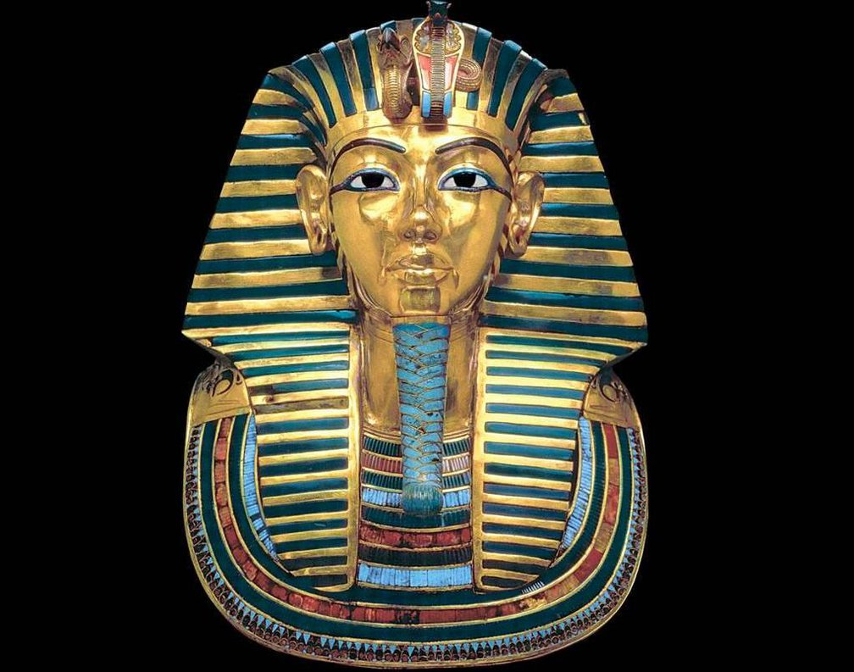
FARAON
Vladar/kralj
Najvišji svečnik, vojskovodja, urednik
Bog
Najstarejši sin
Tutankamon
Ženitev

Slide 3
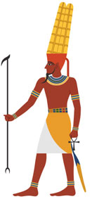
Amon
Neba
Plodnosti, sonca
Bogov
Dve stoječi peresi, ovnoglava sfinga

Slide 4
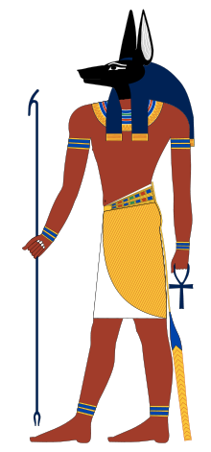
Anubis
Mrtvih, balzamiranja
Podzemlje
Šakalova glava, ankh, cepec

Slide 5
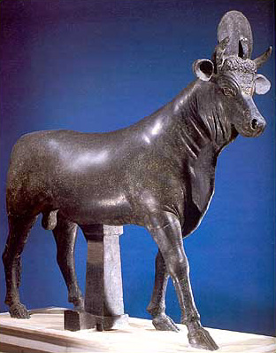
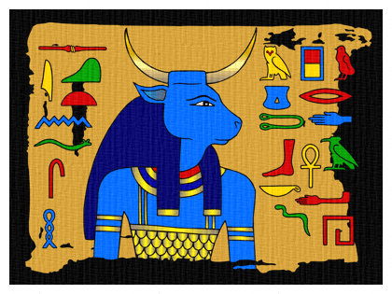
Apis
Moči in plodnosti
Črni bik

Slide 6
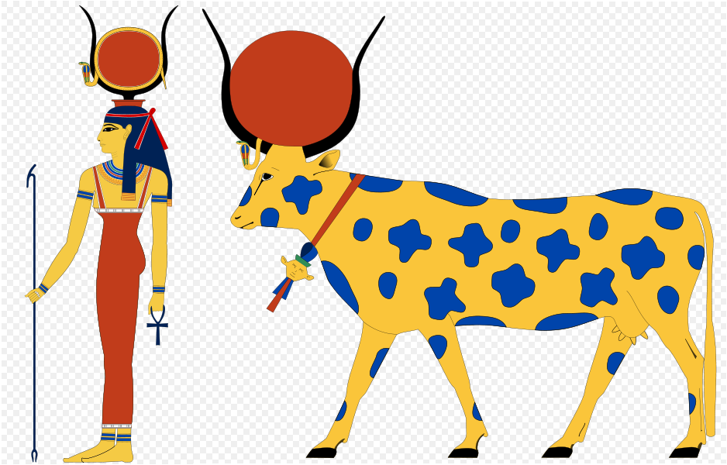
Hator
Neba, ljubezni, veselja
Krava

Slide 7
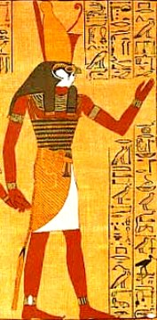
hor
Sonca, neba, svetloba
Sokol

Slide 8
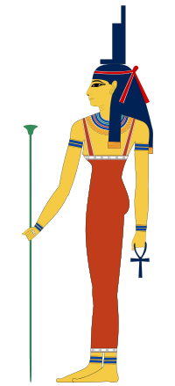
izida
Plodnosti
Ideal matere, žene
Sončeva plošča med kravji rogovi

Slide 9
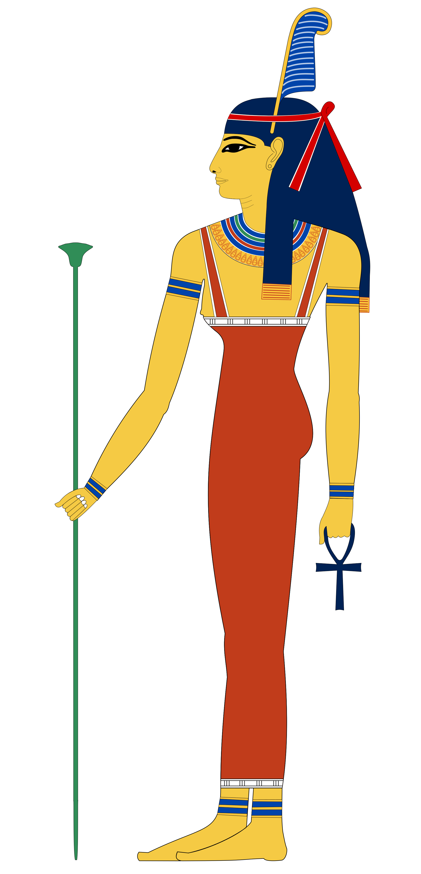
maat
Resnice, pravice
Nojevo pero

Slide 10
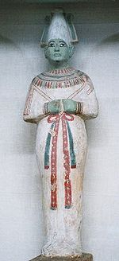
oziris
Sonca, plodnosti
Sodnik mrtvih

Slide 11
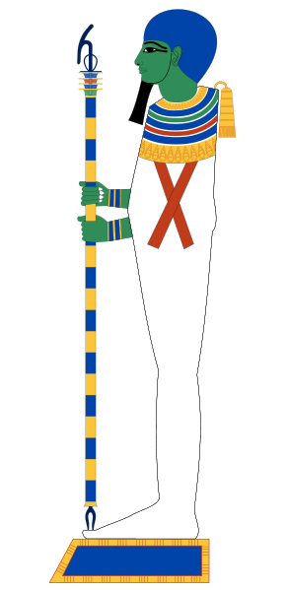
pta
Stvarstva, umetnosti, plodnosti, obrtnikov
Djedov steber, bik

Slide 12
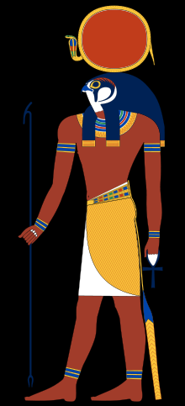
raa
Sonca
Najvišji st. Egipta
Sončni disk, glava sokola

Slide 13
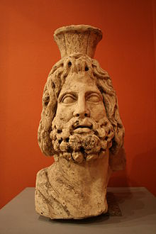
Serapis
Rodovitnosti
Vladar podzemlja

Slide 14
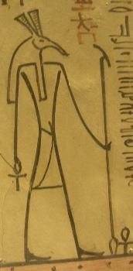
set
Vojne, teme
Bojevnik z živalsko glavo

Slide 15
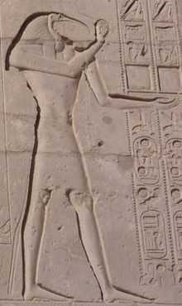
tot
Modrosti
Znanosti, umetnosti
Zavetnik pisarjev
Pasja ali ibisova glava

Slide 16
Knjiga mrtvih
3000 pr. n. št.
Lažji prihod v onostranstvo
42 vprašanj
Tehtanje srca, nojevo pero
Odločitev

Slide 17
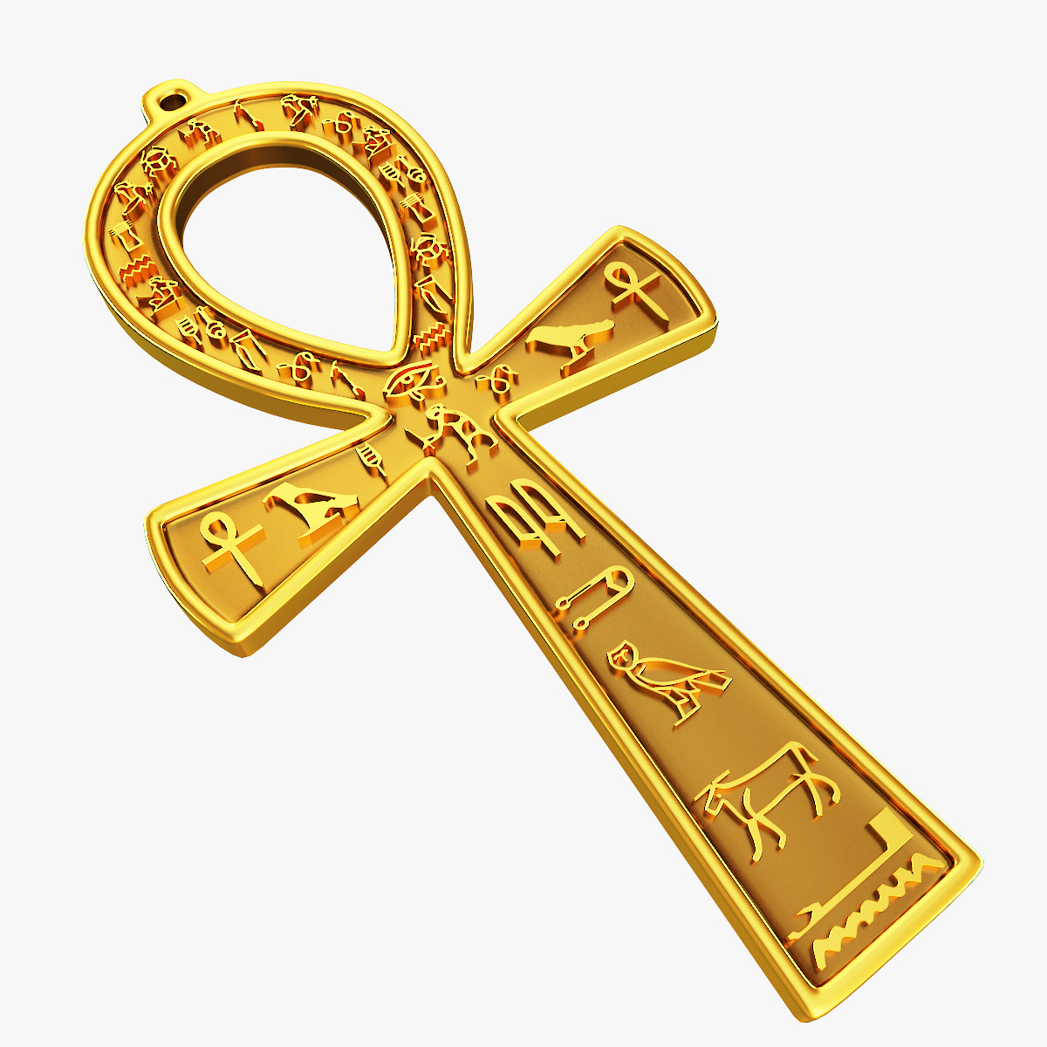
ankh
Ključ
Dih življenja, ključ Nila
Koncept večnega življenja

Slide 18
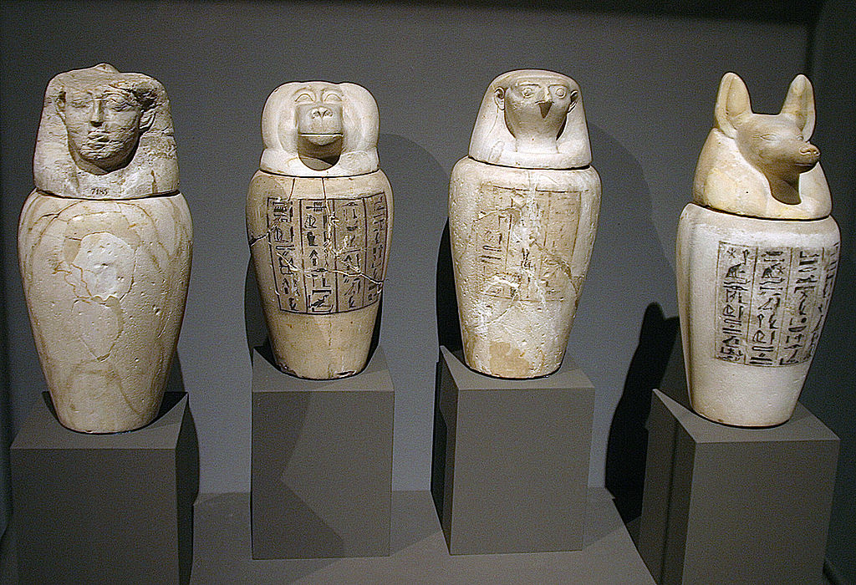
kanope
Posode
Mumifikacija
Notranji organi

Slide 19
ALI SI VEDEL?
V GROBNICO SO JIM DAJALI:
HRANO,
PIJAČO,
KOZMETIKO,
DRAGOCENOSTI
KER……..
POGREB PELI NAPEVE IZ KNJIGE MRTVIH
VEROVANJE 2000 BOGOV
SVOJE BOGOVE UPODABLJALI Z:
ČLOVEŠKIM TELESOM,
ŽIVALSKO GLAVO
VEROVALI V POSMRTNO ŽIVLJENJE

Slide 20
viri
https://sl.wikipedia.org/wiki/Kategorija:Egip%C4%8Danski_bogovi
http://www2.arnes.si/~oskrzr2/Timko2002_03/Egipt/egipcanski_bogovi.htm
Raziskujem preteklost 7 učbenik
Egipt in Faraoni-Sylvie Baussier

Slide 21
HVALA ZA VAŠO POZORNOST!

